Slide 1

Afvalverwerking en duurzaam materialenbeheer
Prof. dr. Karl Vrancken
Vito
3Ba BIR - UA
Milieutechnologie

Slide 2
Inhoud
Wettelijk kader: afvalstoffendecreet en afvalstoffenrichtlijn
Inventarisatie van huishoudelijke afvalstoffen en hun verwerkingsmethoden
Preventie van afvalstoffen in de industrie en op lokaal niveau
Recyclage en Hergebruik van afvalstoffen : omkadering en principes
Van afvalbeheer naar materialenbeheer

Slide 3
1. Afvalstoffendecreet en Afvalstoffenrichtlijn

Slide 4
Wat is afval ?
Elke stof of elk voorwerp waarvan de houder zich ontdoet, voornemens is zich te ontdoen of zich moet ontdoen
De Europese Afvastoffencataloog (EAC)
17 00 00 = bouw- en sloopafval
17 06 00 = isolatiematerialen
17 06 01 asbesthoudende isolatiematerialen
overgenomen in VLAREA : Vlaams reglement inzake Afvalvoorkoming en -beheer

Slide 5
Hoe worden afvalstoffen ingedeeld ?
Volgens oorsprong
huishoudelijke afvalstoffen
bedrijfsafvalstoffen
bijzondere afvalstoffen : medisch afval, katalysatoren
Volgens chemische en fysicochemische eigenschappen
gevaarlijke afvalstoffen vs. niet-gevaarlijke afvalstoffen
Volgens gevaar bij transport
groene lijst / oranje lijst / rode lijst

Slide 6
Afvalstoffen
Afvalstoffendecreet – Materialendecreet 23 dec 2011
Huishoudelijke afvalstoffen
Bedrijfsafvalstoffen
Gevaarlijke afvalstoffen – EURAL*/VLAREA-VLAREMA (goedkeuring 17/02/2012)
Bijzondere afvalstoffen – VLAREM
http://www.youtube.com/watch?v=A31d7pepz24&list=UU0grTBBIjjeCr6gR8l-aoxg&index=4&feature=plcp

Slide 7
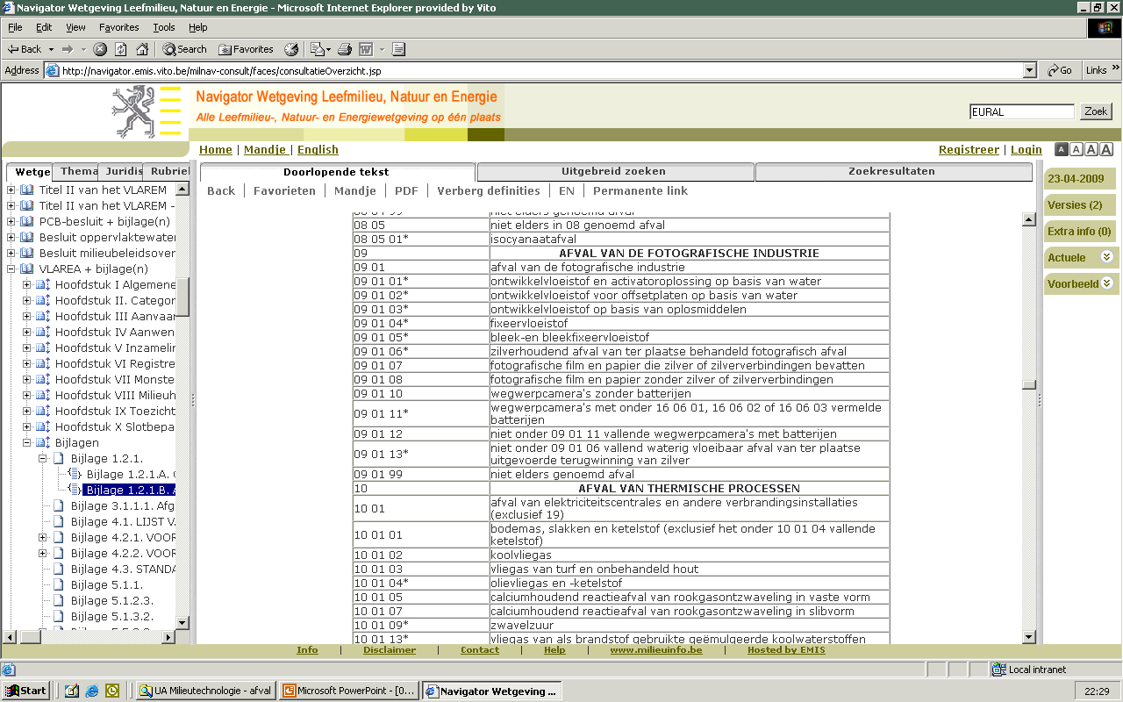
EURAL

Slide 8
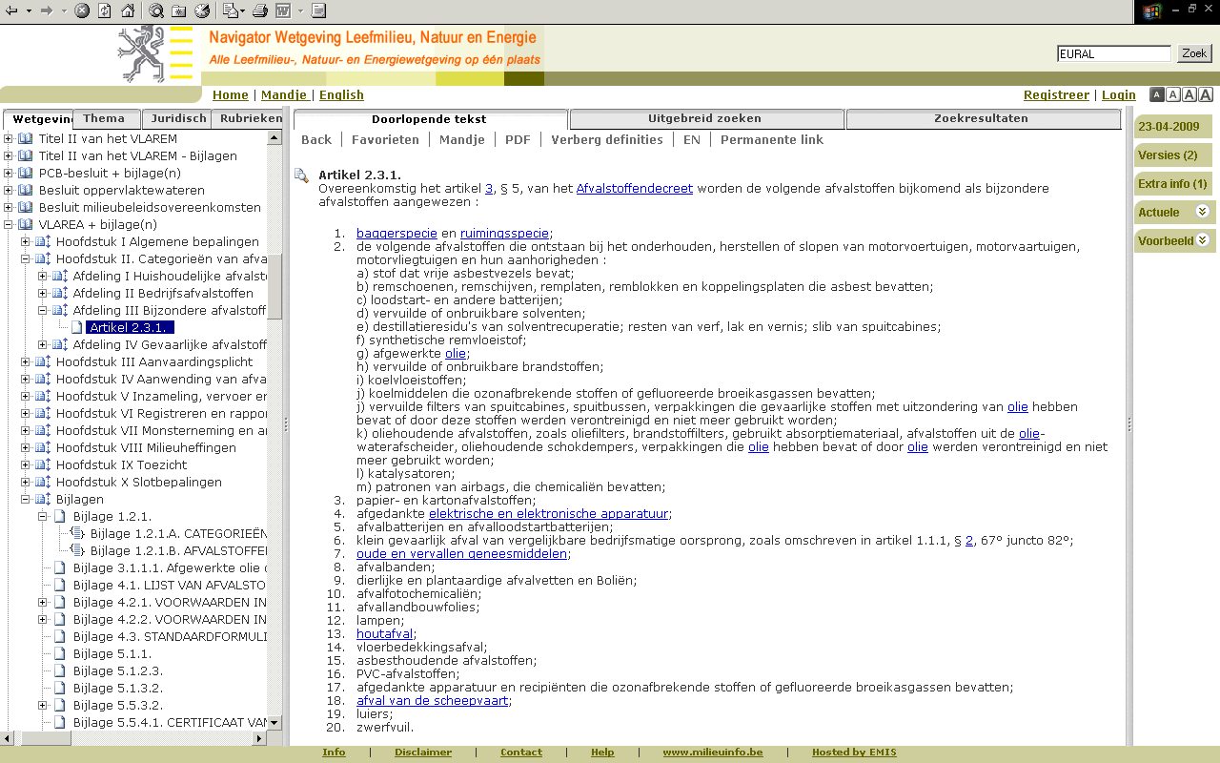
Bijzondere Afvalstoffen

Slide 9
Wat is de bestemming van afvalstoffen ?
Verwijdering
D6 : lozen in wateren, behalve zeeën en oceanen
D11 : verbranding op zee
Nuttige toepassing
R8 : terugwinnen van bestanddelen uit katalysatoren.
R9 : herraffinage van olie en ander hergebruik van olie
Lijst : kaderrichtlijn afvalstoffen 2008/98/EG – Bijlage 1

Slide 10
Hoe werden de verwerkingsmethoden van afvalstoffen beleidsmatig ingedeeld ?
Preventie
Recyclage
Ladder van Lansink
Verbranden
Storten

Slide 11
Hoe worden de verwerkingsmethoden van afvalstoffen beleidsmatig ingedeeld ?
Preventie
Voorbereiden
voor hergebruik
2008/98/EG
Recyclage
Andere
nuttige toepassing
Verwijdering

Slide 12
Afvalhiërarchie
Te volgen bij opstellen van wetgeving en beleidsinitiatieven
Voorrang voor opties die beste milieuresultaat opleveren, rekening houdend met levenscyclusdenken
Rekening houden met
Voorzorgs- en duurzaamheidsbegingsel
Technische uitvoerbaarheid
Economische haalbaarheid
Bescherming van hulpbronnen
Algemene effecten op milieu en menselijke gezondheid, en op economisch en maatschappelijk gebied

Slide 13
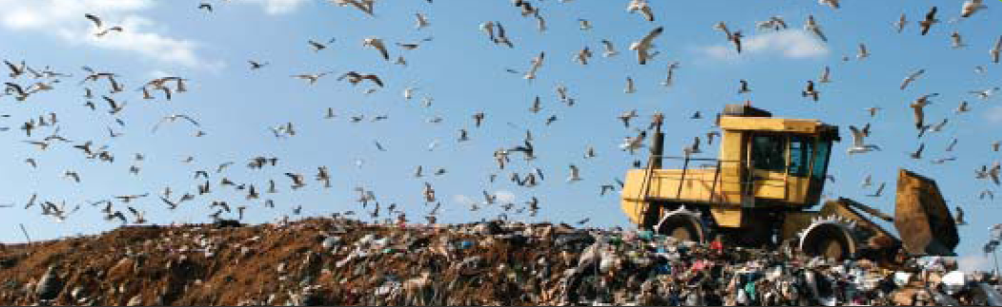
Closing-the-circle: enhanced landfill mining
Integrated model
Excavate
Separate
Recover
Waste to Energy
Waste to Materials

Slide 14
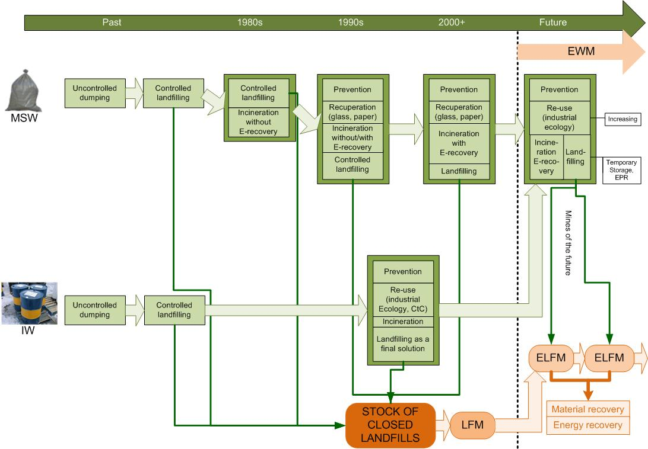

Slide 15
Verbranding R1-D10?
R1 : Hoofdgebruik als brandstof of als ander middel voor energie-opwekking (*)
D10: Verbranding op het land
(*) : als
(voor installaties vanaf 01/01/2009, oudere : 0,60)

Slide 16
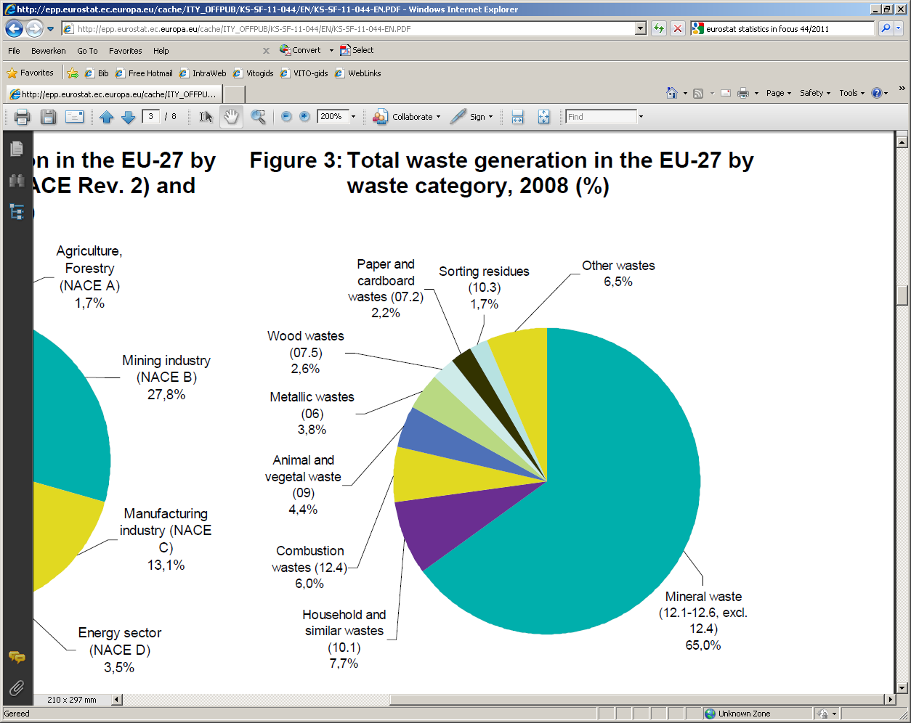
Total waste generation in EU
Total EU-27:
2.6 billion tonnes/year
65% mineral waste
Belgium:
48 million tonnes/year
Source: Eurostat
(online data code: env_wasgen)

Slide 17
3. Inventarisatie van afvalstoffen
MIRA-rapport:
http://www.milieurapport.be/Upload/main/0_indicatorrapport2011/2%2015%20AFVAL.pdf

Slide 18
Huishoudelijk afval

Slide 19
Verdeling selectief ingezamelde HH afvalstoffen (2007)

Slide 20
Huishoudelijk restafval

Slide 21
Restafval van bedrijven
Gelijkgesteld bedrijfsafval van KMO’s, scholen, instellingen
Verwerkingswijze | Hoeveelheid | %
Storten | 5.490 | 5
Verbranden met energierecuperatie | 105.858 | 95
Totaal | 111.348 | 100
Verwerking van gemengede bedrijfsafvalstoffen afkomstig van bedrijven
ingezameld door of in opdracht van de lokale besturen in 2007.

Slide 22
Overzicht verwerking HHA
Figuur 5: Evolutie van het procentueel aandeel selectieve inzameling van huishoudelijke
afvalstoffen over de periode 1998-2007.
1999
62.3 % selectief
22.7 % verbrand
15 % gestort
2009
72,9% selectief (0.4% kringloopcentra)
24,4% verbrand
1.8% drogen-scheiden
0.9% gestort

Slide 23
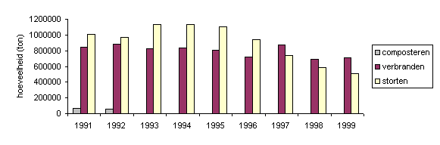
restafvalverwerking

Slide 24
Bedrijfsafvalstoffen (in kton)

Slide 25
Storten BA

Slide 26
Europees niveau
42%
25%
35%

Slide 27
GHG emissies
2005: waste mgt: 2% v. EU GHG emissie
60% LF
20% rec
20% inc
75% rec
25% inc
40% transport

Slide 28
4. Preventiebeleid
Eco-efficientie: ontkoppeling?
Gegevens uit Milieurapport.be

Slide 29
Preventie
Beperking van productie van afval doorheen de levenscyclus:
Verhoogde efficiëntie van gebruik
Beperking van onnodige consumptie
Verlenging van levensduur (reparatie, hergebruik, herstel)
Product design
Vermindering of vermijden van gebruik van materialen
Verhoging van levensduur en betrouwbaarheid van producten
Design for recycling, dismantling, disassembly

Slide 30
Instrumenten voor afvalpreventie
Sensibiliseringscampagnes
Onderwijs
DIFTAR: gedifferentieerde tarifering, “de vervuiler betaalt “
optimalisatie van selectieve inzameling van papier/karton en glas, promotie van composteren, thuis of in het wijkpaviljoen
Producentenverantwoordelijkheid : recyclagebijdrage
Ecolizer 2.0: tool voor designers, met scores voor materiaalkeuze en processing
Ecodesign

Slide 31
DIFTAR

Slide 32
Ecodesign
The EcoDesign strategy wheel presents eight EcoDesign strategies:
New concept development
Selection of low-impact materials
Reduction of materials usage
Optimization of production techniques
Optimization of distribution system
Reduction of impact during use
Optimization of initial lifetime
Optimization of end-of-life system.

Slide 33
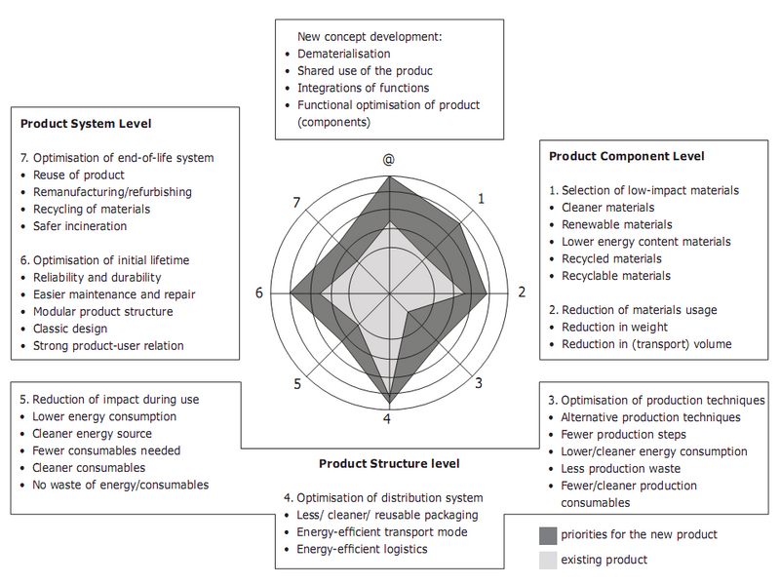
Ecodesign
(Brezet and van Hemel, 1997)

Slide 34
Recyclagebijdrage
Recupel bijdrage:
Zie apparatenlijst: http://www.recupel.be/Huidige.html
Apparaat | Recyclagebijdrage (euro/stuk) 2007
Koelkast | 20
Wasmachine | 10
Microgolfoven | 5
Stofzuiger | 3
TV | 11
Strijkijzer, mixer, scheerapparaat, … | 1

Slide 35
5. Recyclagebeleid

Slide 36
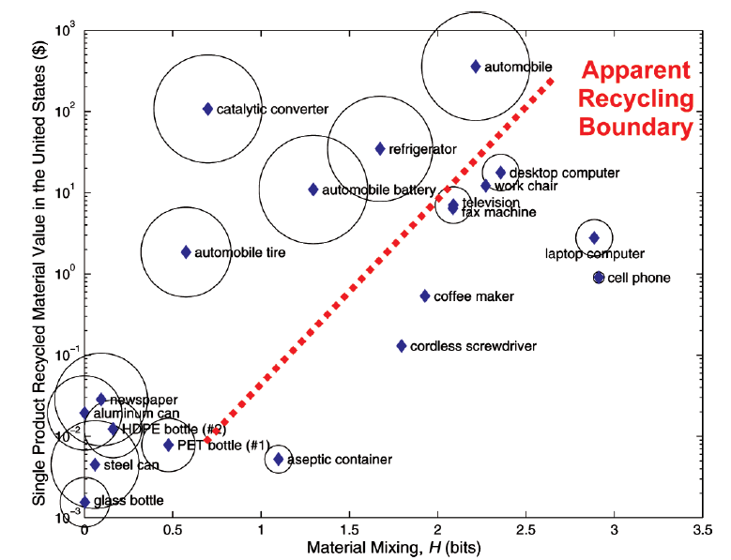
Recycling chain: challenges
(Dahmus and Gutowski, 2007)

Slide 37
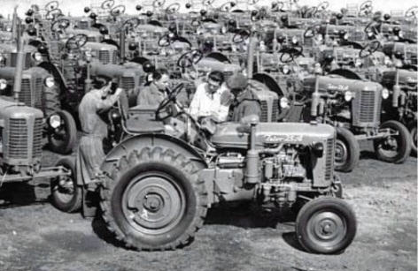
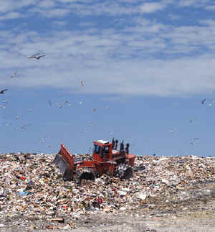
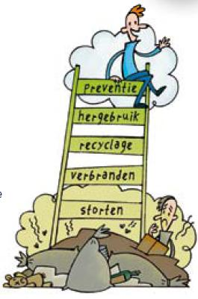
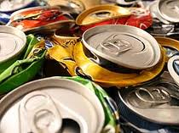
History of recycling
before 1960
1960-1980
after 1980
Notes:
Entire recycling chain needs to be taken into considertion;
Technical, economic and societal/legislative factors influence recycling chain;
Recycling can be explained using the complexity (variety of substances in a product) and the material value of the product;

Slide 38
Challenges for industry
VOLUME
VALUE
Large waste streams
Low tech applications with little focus on the intrinsic value of waste

Slide 39
Challenges for industry
VOLUME
VALUE
Economic interest
Valorisation of the intrinsic value

Slide 40
VLAREA-maatregelen voor stimulans van recyclage
aanvaardingsplicht
papierafval
accu’s en batterijen
voertuigwrakken of afgedankte voertuigen
afvalbanden
bruin- en witgoed : elektrische toestellen zoals TV’s, kopieerapparaten, wasmachines en microgolfovens
afvalbeheersorganisatie
BEBAT
Recupel

Slide 41
VLAREA-maatregelen voor stimulans van recyclage
stort- en verbrandingsverbod
1 juli 1998
selectief afval
1 juli 2000
niet-geselecteerd afval
uitzonderingsmaatregelen

Slide 42
VLAREA-maatregelen voor stimulans van recyclage
hergebruik van afvalstoffen als secundaire grondstof
mest en bodemverbeterend middel
bouwstof
bodem
diervoer
AFVAL wordt SECUNDAIRE GRONDSTOF

Slide 43
Recyclage in de praktijk : secundaire bouwstoffen
minerale restproducten van (thermische) industriële processen
staalslakken
non-ferroslakken
bodemassen van huisvuilverbranding
technische eigenschappen :
wegfundering, dijkversteviging,..
NIET-VORMGEGEVEN TOEPASSING
milieurisico :
totaal concentraties
uitloogbaarheid

Slide 44
Recyclage in de praktijk : secundaire bouwstoffen
chemische immobilisatie
cement
kalk
VORMGEGEVEN TOEPASSINGEN
thermische immobilisatie
hoge-temperatuursprocessen : verglazing, sintering
volumereductie
prijs!?

Slide 45
Recyclage in de praktijk : kunststofafval
13% van plastiek afval wordt gerecycleerd, waarvan 1/3 in België
mechanische recyclage
onvervuilde monostroom, thermoplasten
duurzaamheid/ kwaliteit
Verwerking met/ zonder sorteren
alternatieve toepassingen - concurrentie
10-15% van kunststoffenmarkt
grondstofrecyclage
herwinnen van basisproduct voor petrochemische industrie
onderzoeks- en pilootschaal
Vergassing, reductans in hoogovens

Slide 46
Recyclage in de praktijk : kunststofafval
energetische valorisatie
coverbranding
halogenen en zware metalen
cementovens
milieu-effecten en kostprijs
LCA
inzameling en selectie kostenbepalend

